Slide 1
Javascript 编码之性能篇
By JK 2010-12-07

Slide 2
JS代码本身的追求
本PPT忽略略大的设计方面的问题，只说编码细节。
可读性。----风格统一规范。
易使用。----接口明确易用。
用户群。----用法太多，是好是坏？
扩展性。----功能添加是不可避免的事。
健壮/独立。----少受干扰。
效率好。----初始化效率/运行效率
代码量。
可压缩比。
易拆分。
……
没冲突就尽量追求完美，如果有冲突就需要权衡。
80分就够用的话，追求完美时也考虑下成本。

Slide 3
跟性能相关的有哪些指标
最终需求：满足用户在速度上的体验需求
Load代码快（代码量/初始化运行）
Load不快的话，可以异步load
代码运行得快
不快的话，可以用流畅代替快速（例如动画）
运算资源统筹处理，某些代码适度lazy处理或预处理。
占用较少内存，谨防内存泄漏。
对于核心公用代码，尽量考虑各种恶劣的应用情况。

Slide 4
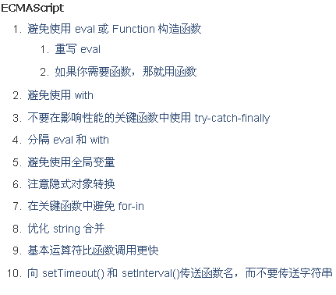
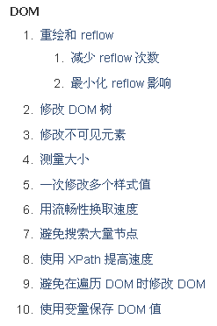
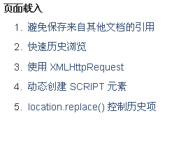
先一起学习一下一篇文章
JavaScript 高效运行代码分析
中文： http://kb.operachina.com/node/207
英文： http://dev.opera.com/articles/view/efficient-javascript/

Slide 5
JS代码里有哪些东东?
语法/排版符号：空格、回车、点号、括号、分号、逗号等。
语法字：var、function、if、else、for、while、break、return、try等
运算符：算术/逻辑/位/赋值运算符、delete、typeof、void、instanceof、new、in
数据类型常量
变量
“.”
”()”
函数
表达式
语句
注释与hack代码

Slide 6
还有哪些东西没看到？
ECMA Javascript的原理与机制
字符串转函数机制：eval、new Function、setTimeout、setInterval
原型链
作用域链
内存资源回收机制
浏览器对Javascript的差异实现
s+=‘aaa’ ⬄ arr.join(‘’)
array.push(o) ⬄ arr[i] = o
不同浏览器的Window/Dom
浏览器的重新渲染机制
gsetter的陷阱：如innerHTML
有没有了解代码所依赖的框架
如何优化css selector的写法
框架所提供的方法的效率成本……

Slide 7
纯JS代码量化性能估计
忽略差异
常量：1
运算符：1 （除字符串的+外，其它的忽略差异）
字符“+”运算：2 + n （n视字符串长度与浏览器而定）
变量：1 + 2*n （n为作用域链深度）
“.aaa”：1 + 2*n （n为aaa的隐含深度） （小心getter的坑，如a.innerHTML，它可不只1）
函数运行：4 + n （n视情况决定）
内部函数：2 + n （n视情况决定）（内部函数指浏览器实现的，例如Array的toString/push等）
以上为IE下的粗估值。

Slide 8
用运算符替代变量
var a=1;
a=a+1;
a+=1; //用”+=“代替”=a+”
a++; //用“++”代替”+=1”

Slide 9
减少“.”数
function test1(){
var a={name:'jk'};
for(var i=0;i<5000;i++){
a.name;a.name;a.name;a.name;a.name;a.name;a.name;a.name;a.name;a.name;
}
}
function test2(){
var a={name:'jk'};
var a_name=a.name;
for(var i=0;i<5000;i++){
a_name;a_name;a_name;a_name;a_name;a_name;a_name;a_name;a_name;a_name;
}
}
前者中，循环里每次都多一些点。所以会慢。
同样的原因：
var arr=[1,2,3,4,5,6];
for(var i=0;i<arr.length;i++); //慢
for(var i=0,len=arr.length;i<len;i++); //快

Slide 10
减少“.”数—之二
function test1(){
var attrs={value:1, readOnly:false, maxLength:3};
for(var i in attrs){
document.getElementById(‘aaa’)[i]=attrs[i];
}
}
function test2(){
var attrs={value:1, readOnly:false, maxLength:3};
var el=document.getElementById(‘aaa’);
for(var i in attrs){
el[i]=attrs[i];
}
}
如果点后的是一个方法，就更值得减少点的次数了。

Slide 11
降低.aaa的隐含深度
function Class1(){this.a=1;};
Class1.prototype.b=1;
function test1(){
var c1=new Class1();
for(var i =0;i<100000;i++){
c1.b;c1.b;c1.b;c1.b;c1.b;c1.b;c1.b;c1.b;c1.b;c1.b;
}
}
function test2(){
var c1=new Class1();
for(var i =0;i<100000;i++){
c1.a;c1.a;c1.a;c1.a;c1.a;c1.a;c1.a;c1.a;c1.a;c1.a;
}
}
test2中的a属性是c1上的，而test1中的b属性是c1.constructor.prototype上的；
所以test2比test1快。
即：降低.aaa的隐含深度

Slide 12
降低.aaa的隐含深度—之二
比较prototype方法与实例方法
prototype虽说加深了隐含深度，但是它加快了生成实例的速度，节约了内存，并且有很好的灵活性。
所以，还是推荐用原型方法。
不过类的继承，层次过深，就会减慢方法调用的效率。

Slide 13
降低作用域链深度
var a=1;
function test1(){
for(var i =0;i<100000;i++){
a;a;a;a;a;a;a;a;a;a;
}
}
function test2(){
var a=1;
for(var i =0;i<100000;i++){
a;a;a;a;a;a;a;a;a;a;
}
}
因为后者的作用域浅一些。所以会快一些。
即：变量的生命周期让它尽量短
相关：尽量少用全局变量（除了性参考虑，全局变量还容易冲突、不利压缩）

Slide 14
降低作用域链深度—之二
深的作用域链不仅浪费CPU，而且浪费内存。
例如，递归会让作用域链变深。
所以，如果能在同一个深度作循环的话，就别用递归。
//求阶乘
function test1(n){
if(n>1) return n* test2(n-1);
return 1;
}
function test2(n){
var ret=n;
while (n-->1) ret*=n;
return ret;
}

Slide 15
减少函数调用的次数
function test1(){
function add(a){
return a+1;
};
var ret=0;
for(var i=0;i<5000;i++){
ret=add(ret);ret=add(ret);ret=add(ret);ret=add(ret);ret=add(ret);
}
}
function test2(){
var ret=0;
for(var i=0;i<5000;i++){
ret=ret+1;ret=ret+1;ret=ret+1;ret=ret+1;ret=ret+1;
}
}
test2中的函数调用次数少。
通常，如果函数分得太细，就会增加函数调用的次数。

Slide 16
减少函数调用的次数—之二
函数分得太细，会影响效率；
分得太粗，会让代码难看/结构不灵活。
需要权衡。

Slide 17
注意getter的坑
document.getElementById(‘aaa’).innerHTML=‘’;
这一句话会有效率问题吗？
会的。
因为在ie下，innerHTML是一个getter/setter。
虽说它在‘=’前，本身不需要get的，但是如果对象里面有很多元素，它就会当作getter来获取一次。导致很慢。
即：注意看起来像是属性，事实上是个getter的坑坑。

Slide 18
避免使用eval / with
eval与with会导致压缩比变低，为什么？
因为里面的代码可能会影响整个作用域关系网上的其它代码。
eval – evil
eval(‘form.elements.’+key)
→ form.elements[key]
with
with(el.style) {width=’10px’; height=’20px’;}
→ var style=el.style; style.width=’10px’; style.height=’20px’;
→ Object.mix(el.style,{width:’10px’, height:’20px’});

Slide 19
考虑字符串转化成代码的成本
eval(str) → 杜绝使用
str.evalExp() → 注意使用成本
new Function(str) →注意使用成本
setInterval(str) → setInterval(fun)
setTimeout(str) → setTimeout(fun)

Slide 20
了解一些常用用法的性能特性
arr.push(o) ⬄ arr[len++]=o
atr+=‘hello’ ⬄ arr.join(‘’)
千万别用.innerHTML+=‘’;
arr.sort(function(a,b){})的陷阱
字符串操作尽量用正则
正则的性能，是个大话题
……

Slide 21
Dom需要注意的
减少Dom树操作
碎片代替元素数组
用定位代替Dom树移动
用一次innerHTML=str代替重复appendChild
用appendChild代替innerHTML+=‘’;
减少Dom的reflow与重绘的机会
用el.addClass(‘aa’)代替el.style.color=‘red’;el.style.zIndex=‘10’;
对dom操作时可以先隐藏操作完再显示
减小重绘的成本
表格的reflow成本较大，需要注意
半透明区域的大小也与效率有关
很多同类元素的事件，可以用delegate
耗时方法注意下使用成本
如getRect
小心内存泄漏
元素有可被移除的话，就别加事件

Slide 22
QWrap性能优化点
多用delegate
Selector优化三条
用#id来减小查找范转 W(‘#id .aaa’) 快于 W(‘.aaa’)
#id后层次尽量浅 W(‘.aaa’) 快于 W(‘body .aaa’)
最后一层选择器要带 W(‘div.aaa’) 快于 W(‘.aaa’)
反省的是：
QWrap里的helper/retouch机制，加深了function的层次，本身也牺牲了性能。

Slide 23
更多性能优化点
？

Slide 24
Q&A
Thanks.

